Slide 1
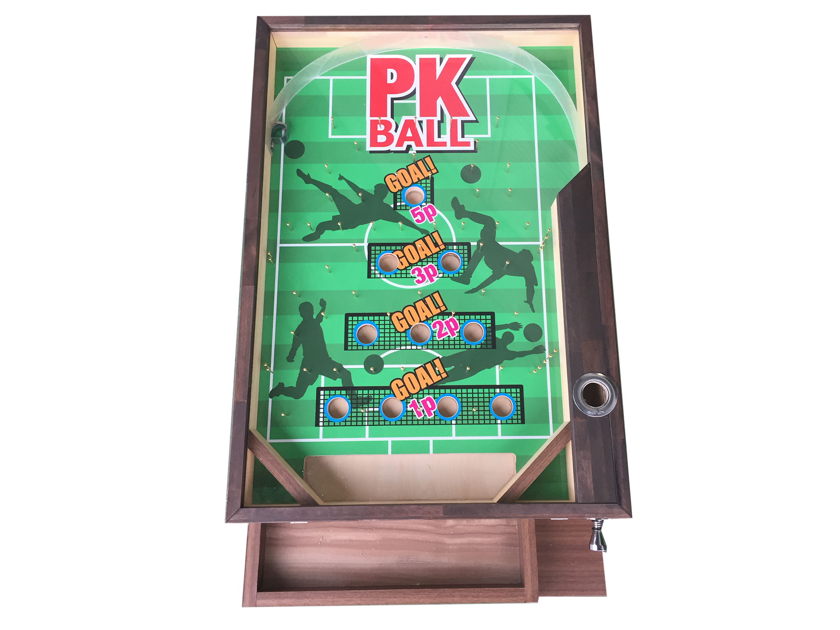
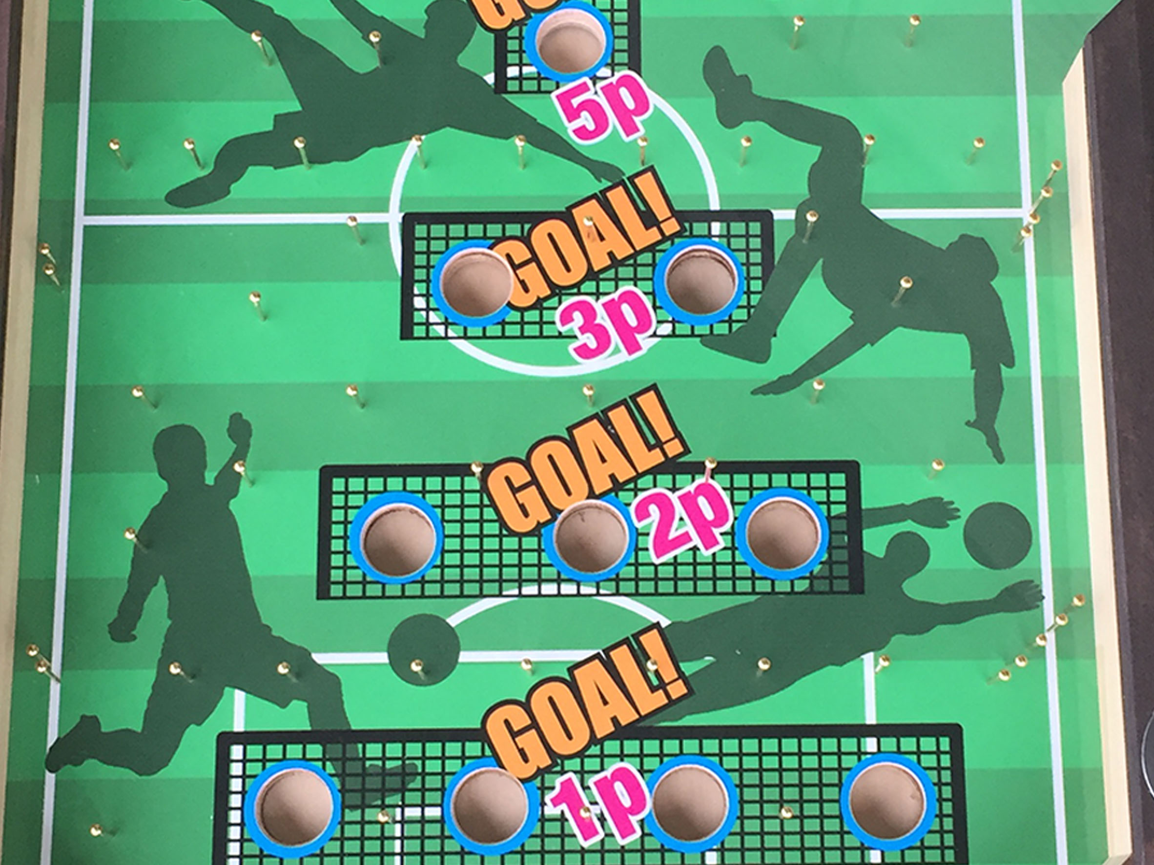
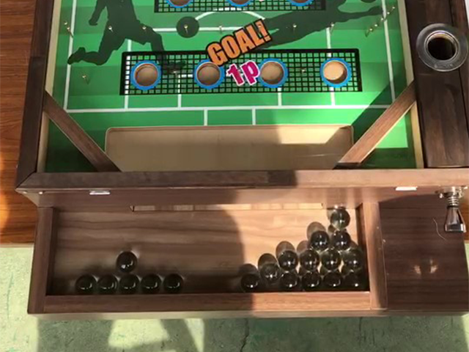
サッカースマートボール
サッカー仕様のスマートボール！
ボールをはじいてビンゴをそろえるゲームです。ゴールが少ないのでなかなか入らない！なーんて声もあります。1球1球慎重に狙いましょう！
サイズ：W0.6×D1.0×H0.25ｍ
対応人員：1名
運営要員：1名
備考：テーブルご手配ください。

